Slide 1


6. - 9.6.2021
OP PPR, ZŠ Mohylová, Doma na stejné adrese II.
Francie
Mgr. Kateřina Hrbková, Monika Sladomelová

Slide 2
INFORMACE O ŠKOLSTVÍ VE FRANCII
Povinná školní docházka se týká již mateřské školy (od 3 let), do základní školy dítě nastupuje v 6 letech, základní škola (odpovídající našemu prvnímu stupni ZŠ) zahrnuje 5 ročníků.
„École élémentaire“ (základní škola) je samostatná instituce nebo je spojená se školkou, ale nikdy není spojená se školou poskytující vyšší stupeň vzdělání (na úrovni našeho druhého stupně)
V mateřské a na základní škole mají většinou děti jednoho (nebo maximálně dva) učitele na výuku všech předmětů.
Ve Francii existují státní, soukromé a církevní základní školy
Děti s OMJ mají první rok od nastěhování do Francie nárok na 9 hodin výuky francouzštiny týdně, ve městech pro ně vytvářejí skupiny OMJ, kde se žáci s OMJ scházejí ze všech ročníků školy, momentálně je s ohledem na covid některým dětem povolován ještě druhý rok francouzštiny pro OMJ.

Slide 3
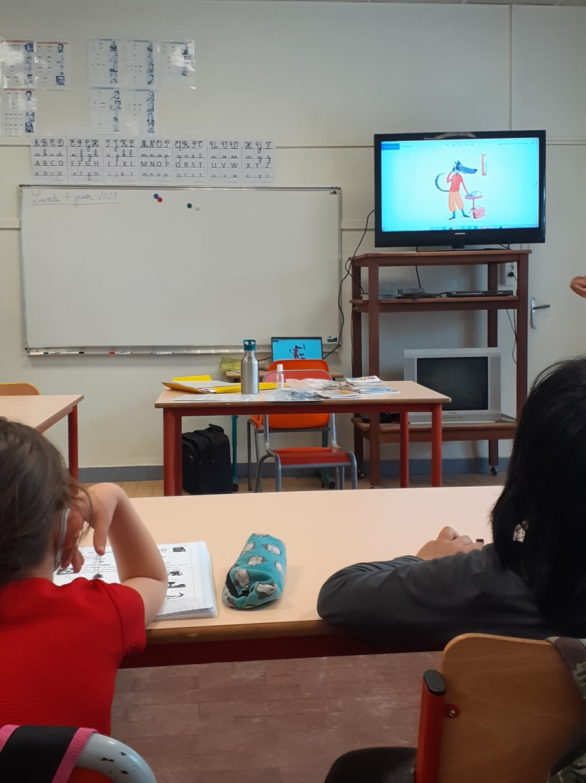
ÉCOLE ÉLÉMENTAIRE BERTHE MORISOT
Škola má 252 žáků, z toho 9 s OMJ, kteří do Francie přišli méně než před rokem a proto mají nárok na 9 hodin francouzštiny pro OMJ týdně.
Skupina žáci s OMJ se schází ze všech ročníků školy na 3 půldne týdně, věnuje se jim učitelka a asistentka pedagoga.
UV době, kdy se žáci s OMJ učí ve své speciální skupině a chybí ve své kmenové třídě, přizpůsobují učitelé těchto kmenových tříd probírané učivo tomu, aby se nezačínala nová látka.
Učitelka používá prvky z dramatické výchovy, skupinovou práci, projektové vyučování, didaktické hry, didaktické pomůcky (především karty se slovy a s obrázky symbolizujícími různá slova).

Slide 4
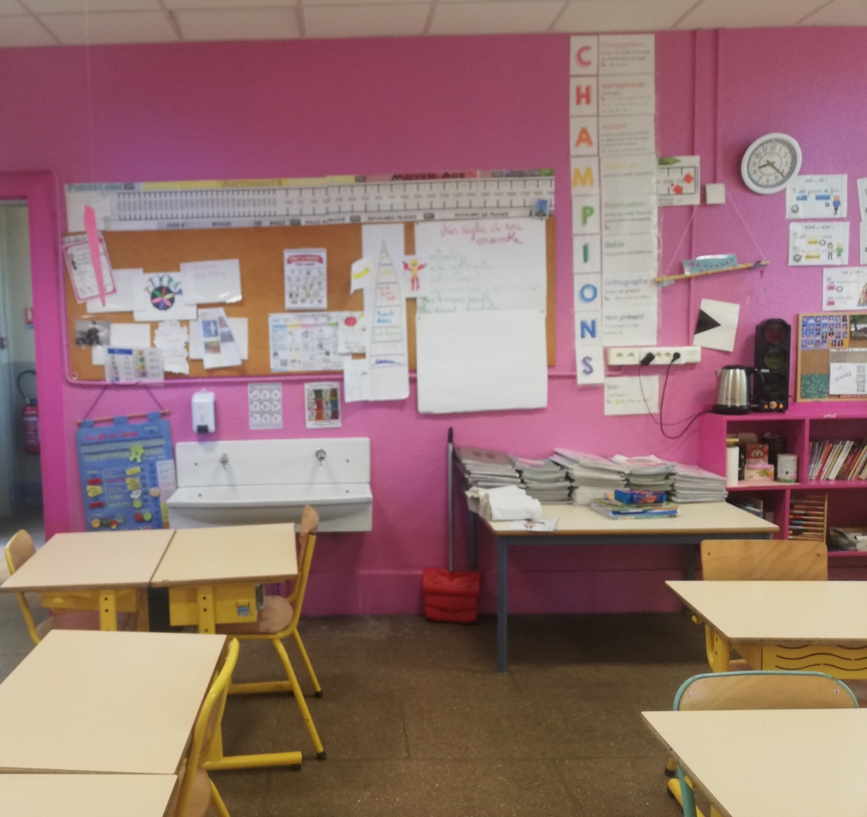
ÉCOLE ÉLÉMENTAIRE JEANNE D´ARC
Prvostupňová základní škola má 133 žáků.
Ve třídě, kde se dohromady vzdělávají žáci ze 2. a 3. ročníku, je celkem 25 dětí, z toho 4 děti s OMJ.
Pedagog pro děti s OMJ si žáky z této třídy bere zvlášť jednou týdně na čtyři hodiny a jsou to žáci 2. třídy.
Učitelka během výuky používá obrázkové karty, pracovní listy - děti jsou zvyklé si veškeré pracovní listy lepit do svého sešitu. Dále aplikuje skupinovou práci, didaktické hry a další pomůcky.
Se skupinkou pedagog pracuje rok až dva, podle toho, zda po prvním roce stráveném ve Francii dostanou povolení navštěvovat výuku ve skupině pro děti s OMJ ještě další rok.

Slide 5
VYUŽITÍ POZNATKŮ PRO PRÁCI S DĚTMI S OMJ
Skupinová výuka - individualizace ve výuce (odstupňování obtížnosti zadané práce podle úrovně znalosti jazyka), vzájemná pomoc,
Projektové vyučování - vyhledáváním informací a souvislostí se děti učí samostatnosti, aby si uměly poradit
Pomůcky – kartičky s obrázky a slovy pro sestavování vět, házecí kostka pro procvičení mluvnických kategorií, knížky s příběhy a na ně navazující pracovní listy
Komunikace jen v jazyce, který se děti mají naučit - motivace a podpora dětí s OMJ

